Slide 1


基于多任务学习的文本表示方法研究
Language Representation with Multi-Task Learning
孙天祥
txsun@stu.xidian.edu.cn
2019年5月

Slide 2

几个问题…
题目 基于多任务学习的文本表示方法研究
Q1
为什么要做文本表示？
Q2
为什么要用多任务学习做文本表示？
Q3
如何用多任务学习做文本表示？

Slide 3
目录 – 研究意义
研究意义
深度学习
多任务学习
自然语言处理
相关研究进展
模型与实验
总结

Slide 4
深度学习（deep learning）
深度学习是实现人工智能（AI）的一个可能手段
深度学习≈神经网络
前馈网络（MLP、CNN）
反馈网络（RNN、LSTM、GRU）
图网络（GNN）
AI的很多子问题的最优解决方案

Slide 5
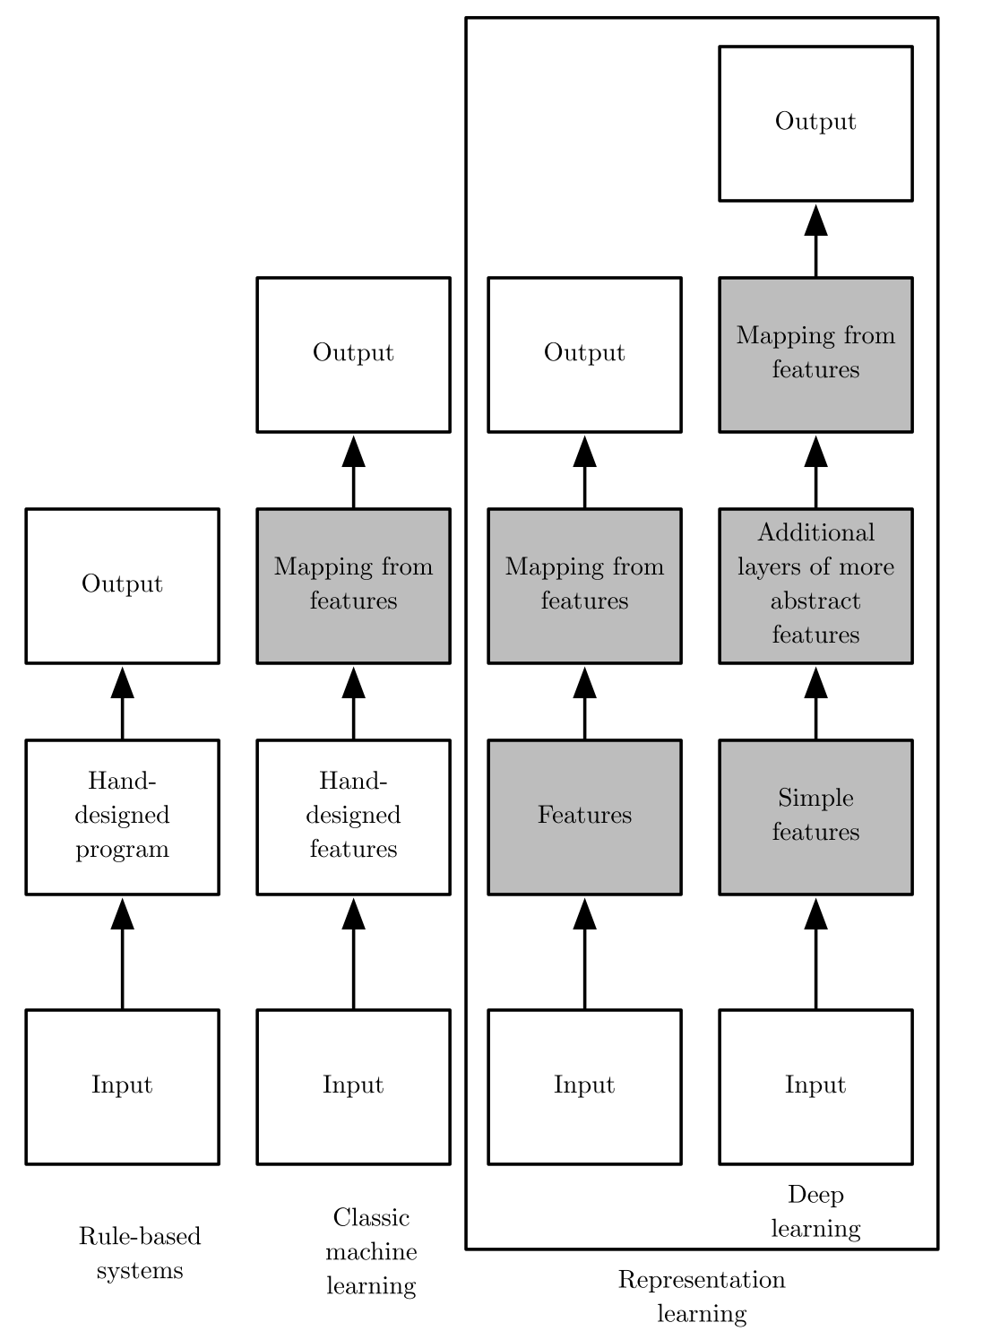
深度学习（deep learning）
深度学习是一种表示学习！
信息表示的重要性
210 ÷ 6 = ?
CCX ÷ VI = ?
分布式表示
RGB
Notes:
深度学习的成功也意味着表示学习的成功

Slide 6
深度学习（deep learning）
什么是好的表示？
使后续任务简单
任务无关的一般表示
深度学习能否得到好的表示？不一定！
如何得到好的表示？
多任务学习

Slide 7
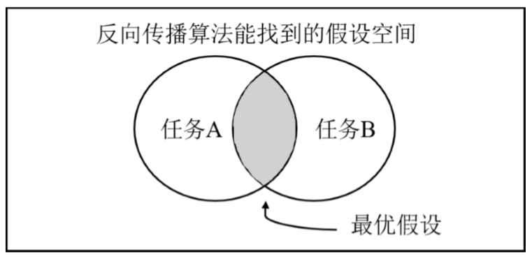
多任务学习（multi-task learning, MTL）
多任务学习是一种归纳转移（inductive transfer）方法，通过利用包含在相关任务训练信号中的领域特定信息来提升泛化能力^{[1]}
使用多个任务对模型进行训练，使该模型学习到多个任务的共享表示
[1] R. Caruana, “Multitask Learning,” Machine Learning, vol. 28, no. 1, pp. 41–75, 1997.

Slide 8
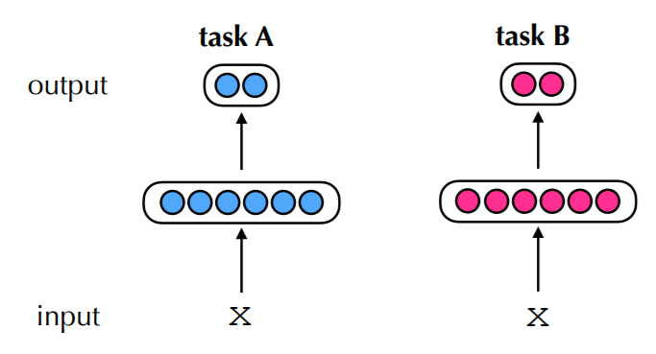
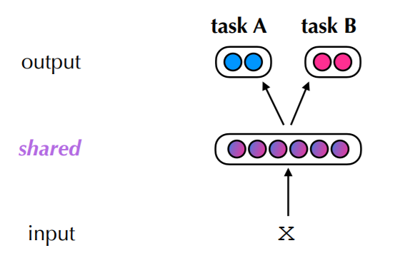
多任务学习（multi-task learning, MTL）
MTL是模型无关的，可以用在各种机器学习模型中
在神经网络中使用MTL更加简单

Slide 9
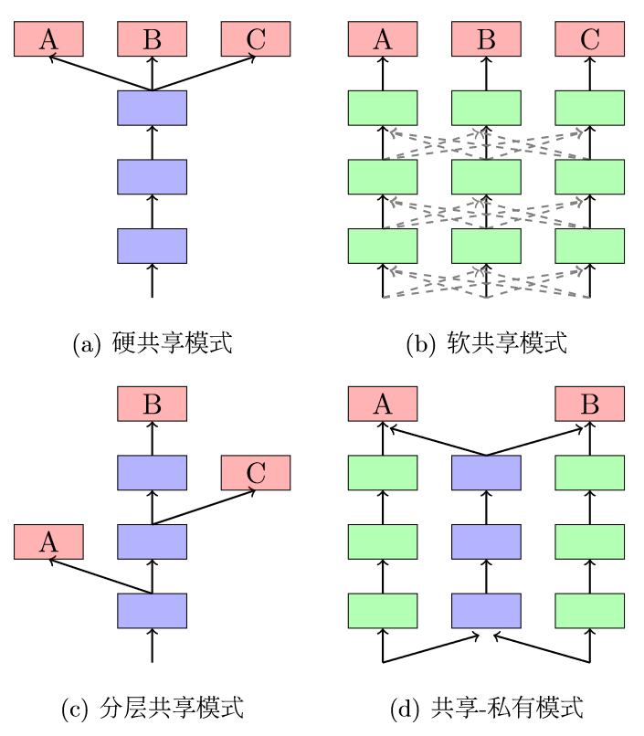
多任务学习（multi-task learning, MTL）
难点：设计合适（?）的共享模式
目前已有的共享模式：
硬共享
软共享
分层共享
共享-私有
函数共享
主辅共享
…

Slide 10
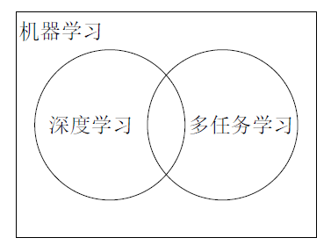
自然语言处理（natural language processing, NLP）
自然语言处理

Slide 11
自然语言处理（natural language processing, NLP）
自然语言
≈人类语言
≠程序语言
使用计算机技术处理、理解和生成自然语言
相似概念
计算语言学（computational linguistics, CL）
自然语言理解（natural language understanding, NLU）
一切与处理文本语言相关的问题，都可以归为NLP的问题

Slide 12
自然语言处理（natural language processing, NLP）
自然语言处理中的神经网络
卷积网络（CNN）
循环网络（RNN）
Transformer^{[2]}
表示对于深度学习非常重要，文本表示对于NLP模型更为重要！
[2] Vaswani, Ashish, et al. "Attention is all you need." Advances in neural information processing systems. 2017.

Slide 13

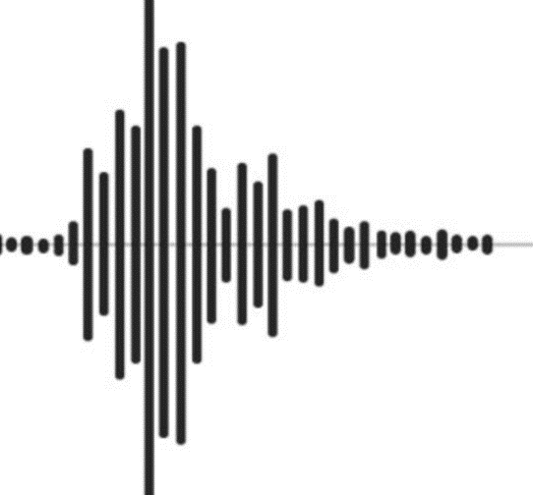
自然语言处理（natural language processing, NLP）
文本是离散的符号，表示难度更大
文本标注成本高，特定领域文本数据量有限，难以学习到好的表示
我喜欢猫
I love cat
Amo el gato
أنا أحب القطط
(a) 图像数据
(b) 语音数据
(c) 文本数据

Slide 14
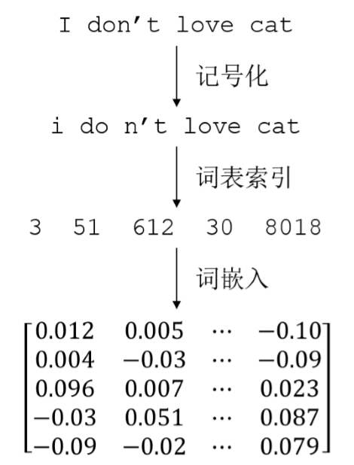
自然语言处理（natural language processing, NLP）
预训练文本的分布式表示
Non-textualized representation
word-level: word2vec, GloVe, etc.
char-level: fastText, etc.
Contextual representation
RNN: ELMo, CoVe, etc.
Transformer: GPT, BERT, etc.
性能提升显著！
Q1
为什么要做文本表示？
Notes:
回顾深度学习时代以来的NLP发展历史，很多重大突破都来自对文本的分布式表示方法的研究

Slide 15
自然语言处理（natural language processing, NLP）
然而，文本的表示问题仍未被完全解决…
通用表示的不足
实体指代、复杂语法…
需要任务/领域特定知识
通用模型的需求
特征工程 → 结构工程
decaNLP、GLUE…
文本表示需要多任务学习的方法
Q2
为什么要用多任务学习做文本表示？

Slide 16
目录 – 相关研究进展
研究意义
相关研究进展
基于深度学习的自然语言处理
自然语言处理中的多任务学习
模型与实验
总结

Slide 17
基于深度学习的自然语言处理（DL based NLP）
文本的分布式表示
神经网络模型
卷积神经网络（convolutional neural network, CNN）
循环神经网络（recurrent neural network, RNN）
Transformer
数据量有限时，常常难以学到好的表示

Slide 18
自然语言处理中的多任务学习（MTL for NLP）
MTL with CNNs
Collobert et al. A Unified Architecture for Natural Language Processing: Deep Neural Networks with Multitask Learning
Misra et al. Cross-stitch Networks for Multi-task Learning
MTL with RNNs
Dong et al. Multi-Task Learning for Multiple Language Translation
Liu et al. Recurrent Neural Network for Text Classification with Multi-Task Learning
Hashimoto et al. A Joint Many-Task Model: Growing a Neural Network for Multiple NLP Tasks
MTL with Transformer
?
Q3
如何用多任务学习做文本表示？

Slide 19
目录 – 模型与实验
研究意义
相关研究进展
模型与实验
Transformer
多任务Transformer
实验任务
实验结果
总结

Slide 20
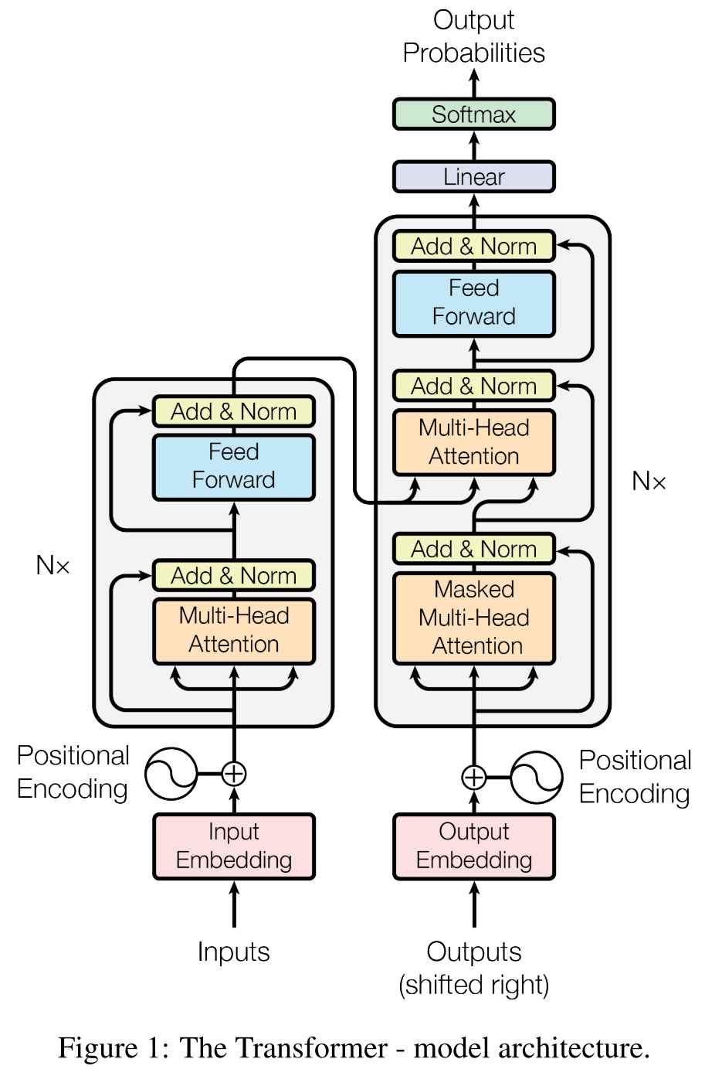
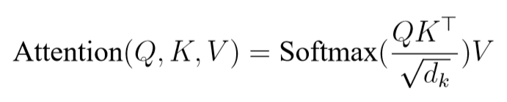
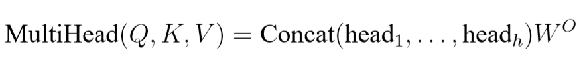

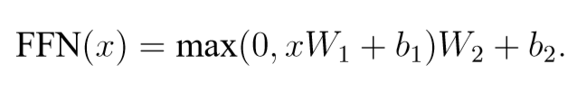
Transformer
自注意力
多头自注意力
逐点前馈网络
[2] Vaswani, Ashish, et al. "Attention is all you need." Advances in neural information processing systems. 2017.

Slide 21
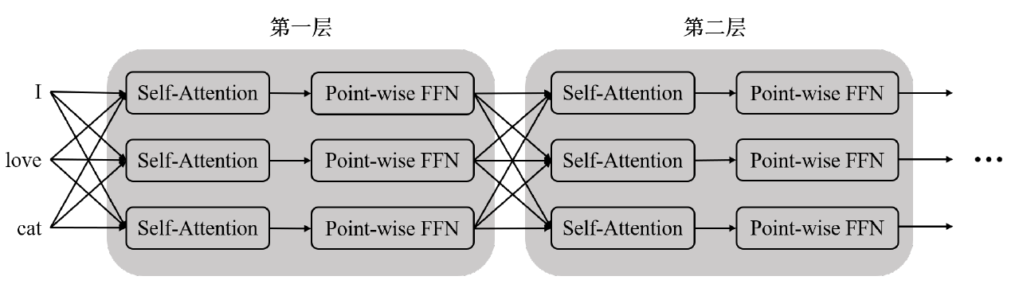
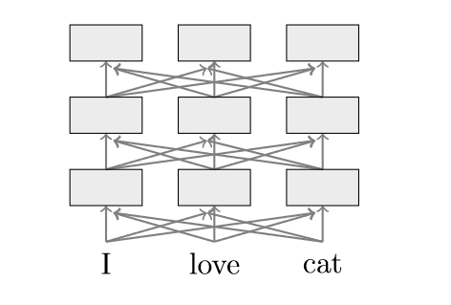
Transformer
Transformer编码过程
一个简化版本

Slide 22
多任务Transformer
顶层分化
S-P结构 （Stack-Pooling，堆叠-池化）
S-C结构（Stack-CLS，堆叠-CLS）
逐层分化
L-I结构（Layerwise-Implicit Sharing，逐层-隐式共享）
L-E结构（Layerwise-Explicit Sharing，逐层-显式共享）

Slide 23
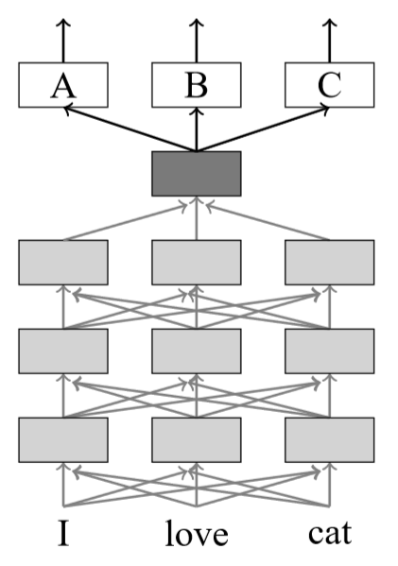
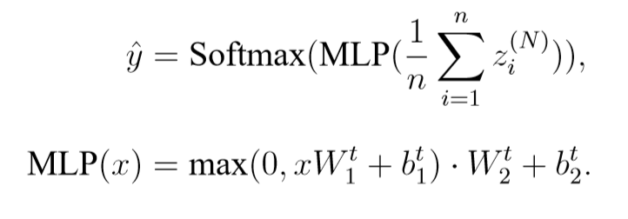
S-P结构
句子表示通过池化（pooling）得到
共享层形成通用表示，顶层堆叠任务特定层形成任务特定表示
预测方式：

Slide 24
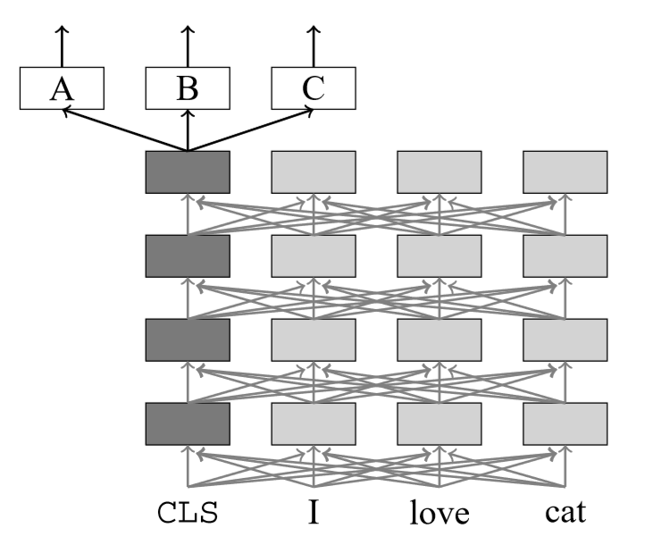
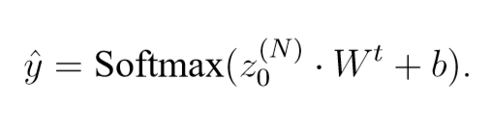
S-C结构
句子表示通过 [CLS] 记号得到
共享层形成通用表示，顶层堆叠任务特定层形成任务特定表示
预测方式：

Slide 25
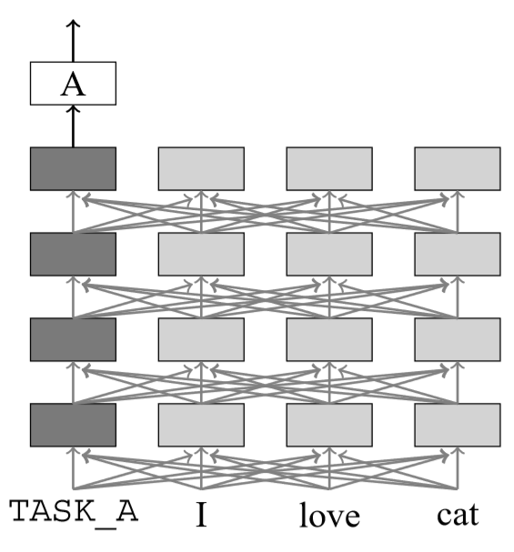
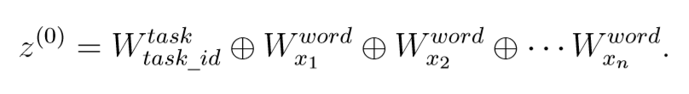
L-I结构
句子表示通过 [TASK_ID] 得到
在每一层形成任务特定表示
隐层的输入为：
预测方式：

Slide 26
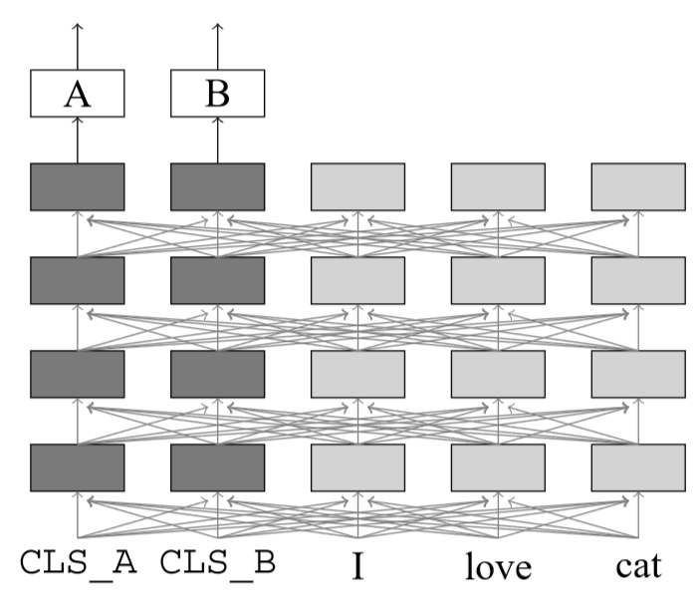
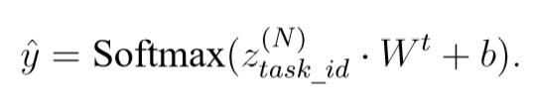
L-E结构
句子表示通过 [CLS_ID] 得到
在每一层形成任务特定表示
预测方式：

Slide 27
模型对比
模型 | 形成句子表示方式 | 共享模式 | 共享方式
S-P结构 | 池化 | 硬共享 | 隐式共享
S-C结构 | 特定记号 | 硬共享 | 隐式共享
L-I结构 | 特定记号 | 逐层共享 | 隐式共享
L-E结构 | 特定记号 | 逐层共享 | 显式共享
软共享也可以在每一层形成任务特定表示，因此逐层共享可以归为软共享的范畴，但与传统的软共享模式由有一些不同
参数量大大减少
根据输入动态共享（与谁共享、共享多少）

Slide 28
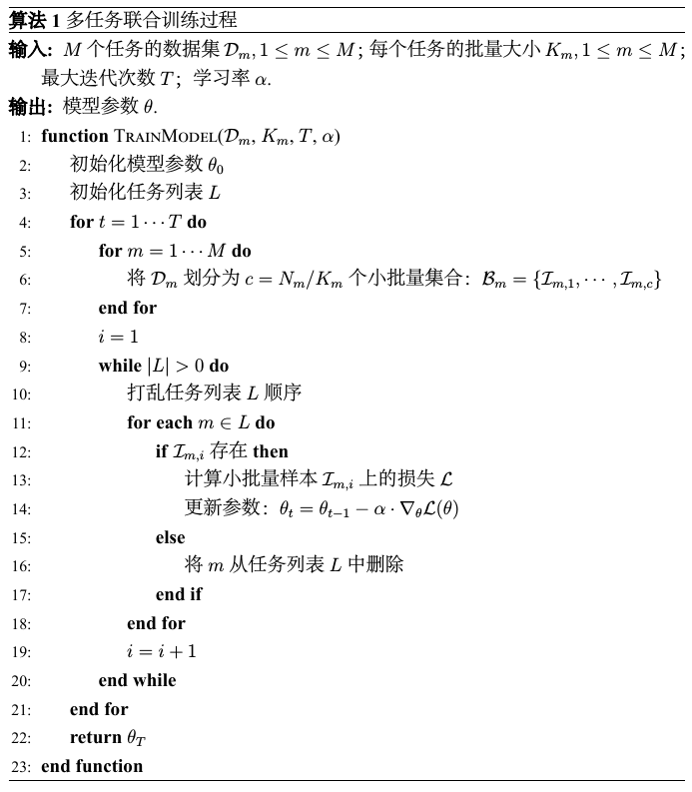
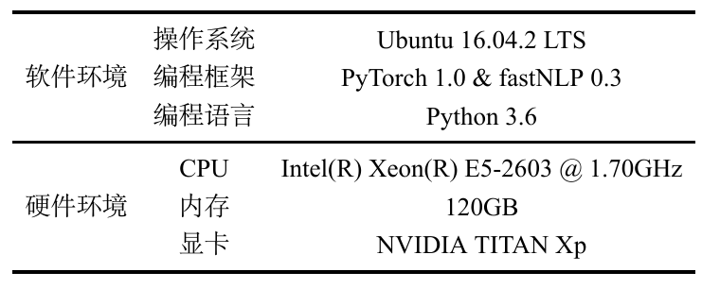
模型实现
开发环境
训练过程

Slide 29
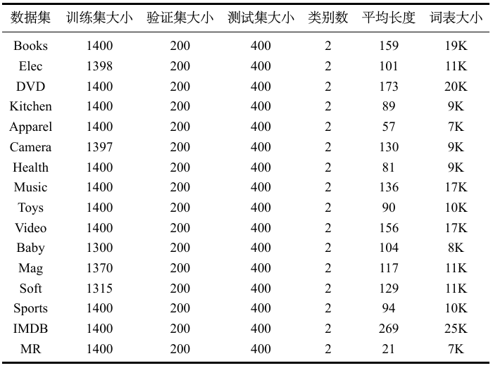
实验任务
文本分类（情感分析）
16个数据集，样本分别来自不同领域
每个数据集约2k样本，按7-1-2划分为训练集、验证集、测试集

Slide 30
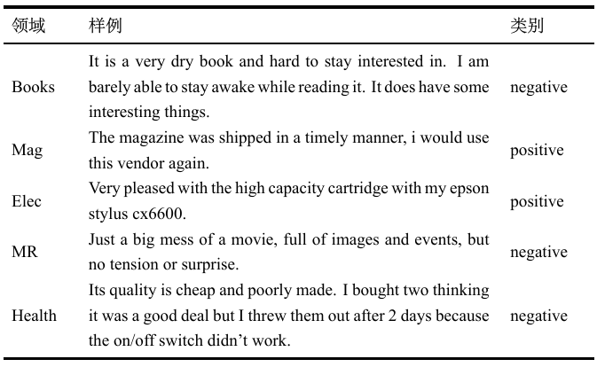
实验任务
部分样本

Slide 31
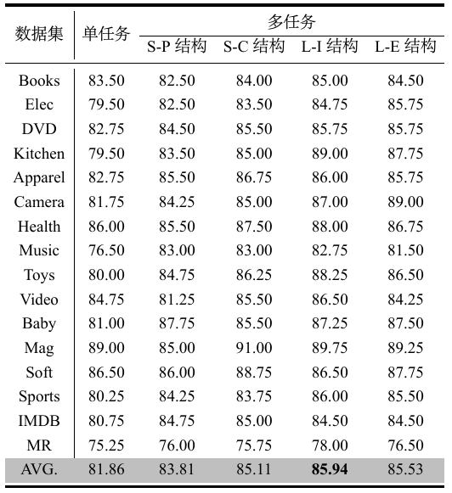
实验结果

Slide 32
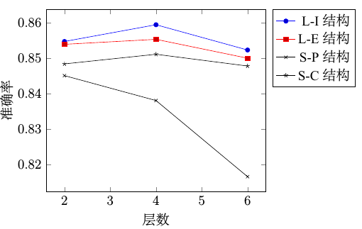
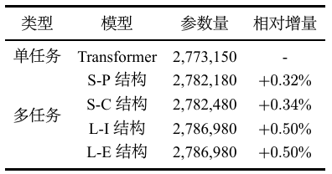
实验结果

Slide 33
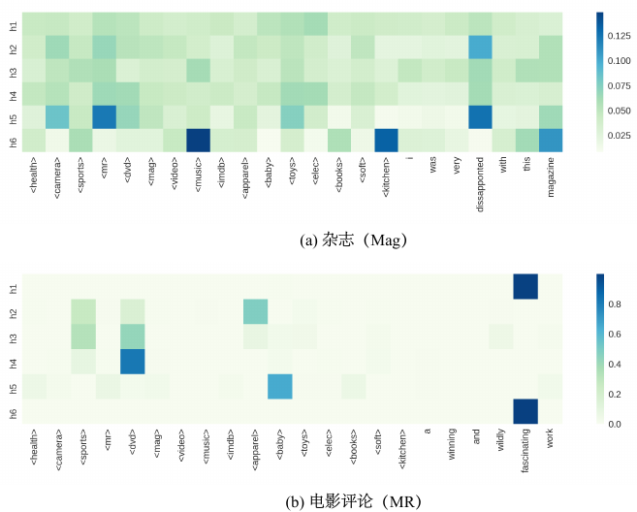
实验结果
注意力矩阵可视化
任务关系建模
情感指向词

Slide 34
目录 – 总结
研究意义
相关研究进展
模型与实验
总结
优点
不足

Slide 35
总结
优点
To my best knowledge，本文是首次较为系统地研究Transformer上的多任务共享架构
提出了一种新型的逐层共享结构，同时具备硬共享模式参数量少的特点以及软共享模式的灵活性
不足
目前只能处理句子级NLP任务
未在跨度更大的任务上进行实验

Slide 36
谢谢！

